Slide 1
継続的インテグレーションにおける
実行トレースの取得及び変数に関する
変化情報の出力を行うツールの試作
井上研究室
藤原 勇真

Slide 2
研究背景(1/3)
今日，ソフトウェア開発において，VCS（バージョン管理システム）が広く用いられている
  各々がローカル環境で開発を行い，共有リポジトリにマージ(統合)していく
  どのファイルがいつ，誰によって編集されたかが分かる
  代表的なGitの場合，コミット・マージした際，ソースコードの変更箇所を確認できる
Notes:
VCSを用いた開発では，各々が〜

Slide 3
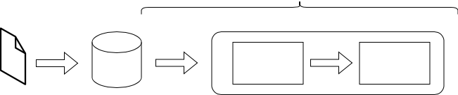
研究背景(2/3)
新しいコードを自動的/定期的にビルドやテストが行えるCI(継続的インテグレーション)の活用が進んでいる
  リポジトリへコミット・プッシュ時に動作
自動的に実行
コミット
プッシュ
CI起動
テスト
ビルド
ファイル
リポジトリ
Notes:
以下の図のように，変更したファイルをコミット・プッシュすることで自動的にビルドやテストなどが実行される

Slide 4
研究背景(3/3)
VCSとCIにより，ソースコードの変更箇所やテストを通過するかは確認できるが，プログラムの挙動の変化は確認できない
  効率的なデバッグにおいて，命令の実行順序や変数の実際の値を観測することが重要 [1]
プログラムの挙動の変化を開発者に見せることは出来ないか？
Notes:
一般的なVCSとCIの活用によって，
[1]であるように，開発者はプログラムの挙動に注意すべきである

Slide 5
研究概要
CI上で実行トレースの取得及び変数に関する変化情報の出力を行うツールの試作
  プログラムの挙動がどの程度変化したのかを開発者に見せる
  Javaプログラムを対象とする
  プログラムの挙動の変化が大きい場合，挙動の変化に注意するよう開発者へ警告する
Notes:
実行トレースとは，網羅的にプログラムによって実行された命令とそれによる値の変化のことです
今回，プログラムの挙動の変化として，変数に着目しました
理由としては，printfデバッグやロギング処理があるように，プログラムの挙動を見る際に変数に着目することが多く，変数情報が一番重要ではないかと考えたからです．

Slide 6
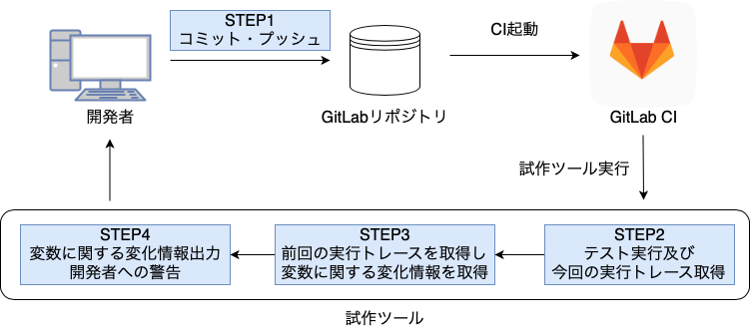
提案手法 全体の流れ

Slide 7
提案手法の説明(1/2)
STEP1:開発者がVCSにコミット・プッシュを行う
  GitLabを利用
STEP2:CI上で実行トレースを取得しつつテストを行う
  NOD4J[2]を用いて実行トレースを取得
Notes:
今回は，実行トレースの取得及び可視化を行うNOD4Jというツールを用いて実行トレースを取得

Slide 8
提案手法の説明(2/2)
STEP3：前回の実行トレースを取得し，今回の実行トレースとの差分から変数に関する変化情報を取得する
  変数の参照・代入回数の変化
  追加・削除変数
  各変数のトレース長(代入回数)の変化量の総和
  値が変わった変数の数
Notes:
トレース長とは，変数の値の遷移のことで，0,1,2,3と値が代入された場合，その変数のトレース長は4となります．

Slide 9
提案手法の説明(3/3)
STEP4:変数に関する変化情報及び開発者への警告を行う
  NOD4Jで値が取得可能な全変数のうち，トレースが変化した変数の割合が閾値X%を超えた際，警告を行う
    （トレースが変化した変数＝値が変わった変数+追加・削除変数）
  閾値Xはオプションで変更可能（デフォルト値はX=10）
  ブラウザコンソールへメッセージを出力する
Notes:
NOD4Jで値が取得可能な変数は，String型及びプリミティブ型

Slide 10
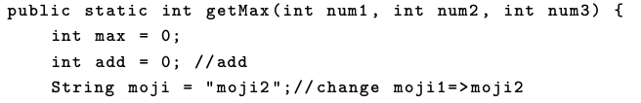
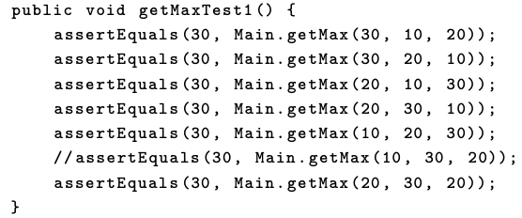
試作ツールの実行例(1/2)
3つの整数の最大値を返すプログラム
int add = 0 を追加
String型変数mojiの値を変更
返り値が正しいか確認するテストケース
getMaxメソッドの第一引数を変更

Slide 11
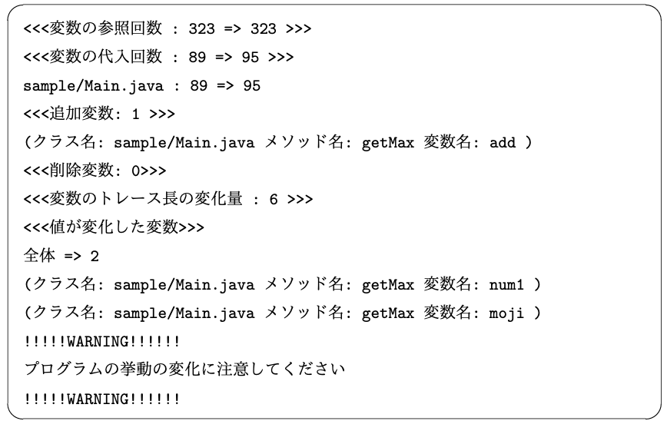
試作ツールの実行例(2/2)
代入文を1つ追加
テストケースで計6回呼び出し
変数addのトレース長が6増加
getMaxメソッドの第一引数を変更
トレースが変化した変数の割合が
閾値をこえたため警告メッセージ出力
Notes:
変数addが追加

Slide 12
試作ツールを用いた調査
プロジェクトのソースコードの変更量と変数に関する情報の変化量の間に相関関係があるかどうかについて調査する
本調査では，ソースコード上の変化以外に，プログラムの挙動の変化を示すことが有用かどうか確認することを目的とする

Slide 13
調査対象
GitHub上にある，Junitのテストケースが用意されたJavaプログラム5つを対象
プロジェクト名 | コミット数 | テストケース数
maven-dependencies-analyser | 102 | 5
tomcat-jakartaee-migration | 171 | 20
victims-enforcer-legacy | 148 | 5
EventDispatcher | 328 | 41
gitflow-incremental-builder | 914 | 249
Notes:
テストケースは最新版で実行される個数

Slide 14
調査手法
既存プロジェクトのコミット履歴からコミットを抽出し，履歴を模倣してGitLab へコミット・プッシュを行う
  表中，上の３個はコミット毎，下の２個はマージ毎に開発履歴を模倣
  試作ツールを用いて変数に関する変化情報を取得
ソースコードの変更量を求める
  ソースフォルダ内のファイルやテスト実行に関するファイルのみ対象
Notes:
Mdファイルやgitignoreファイルなど，プログラムの挙動に影響を及ぼさないファイルの変更量は除くとします
8分ぐらい

Slide 15
調査結果(1/2)
ソースコードの変更量と各項目との相関係数は以下のようになった
対象プロジェクト | 参照回数の 変化量 | 代入回数の 変化量 | トレース長の 変化量の総和 | トレースが変化した 変数の数
maven-dependencies-analyser | 0.356 | 0.310 | 0.335 | 0.279
tomcat-jakartaee-migration | 0.633 | 0.496 | 0.489 | 0.529
victims-enforcer-legacy | 0.796 | 0.725 | 0.705 | 0.706
EventDispatcher | 0.006 | -0.008 | -0.063 | 0.089
gitflow-incremental-builder | 0.111 | 0.104 | 0.110 | 0.206
1つのプロジェクトでやや正の相関あり，2つのプロジェクトで強い正の相関あり，
2つのプロジェクトでほとんど相関なし
Notes:
やや正の相関あり，強い正の相関あり，強い正の相関あり，ほとんど相関なし，ほとんど相関なし
トレースが変化した変数の数＝値が変わった変数の数+追加・削除変数

Slide 16
調査結果(2/2)
ソースコードの変更量と変数に関する情報の変化量は必ずしも相関関係があるとは限らない
  テストケース自体を編集した際，少量のコード変更でもプログラムの挙動が大きく変化する場合がある
ソースコード上の変化だけでなく，変数の変化情報を開発者に見せることは有用である
Notes:
相関の強さはプロジェクト毎で様々．
考察（テストカバレッジがプロジェクトにより様々であり，ソースコード内でのテストケースに対するプログラムの挙動への影響度にばらつきがある）

Slide 17
まとめと今後の課題
まとめ
  CI 上で実行トレースの取得及び変数に関する変化情報の出力を行うツールの試作を行った
  調査結果より，ソースコード上の変化だけでなく，変数に関する変化情報を見せることは有用である
今後の課題
  実行毎に値が変わる変数の考慮，適切な閾値の設定
Notes:
（実行毎に値が変わる変数がどのようなものか調査が必要） 時間依存・
（変数に関する情報の変化量とバグの関係性の調査が必要）

